Slide 1


Slide 2
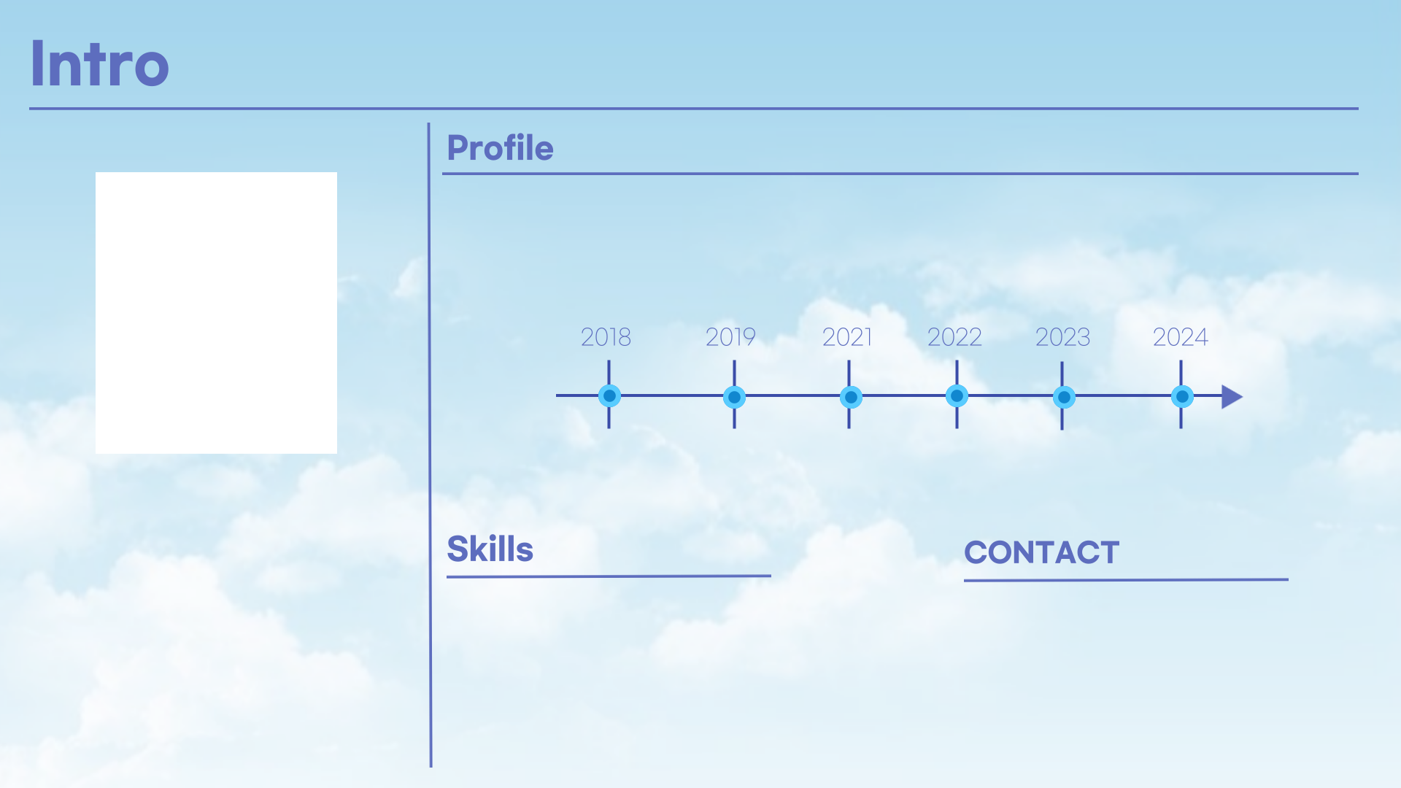

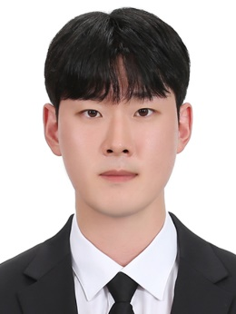
1999.07.05 / 경기도 평택시
2015 세교중학교 졸업
2018 한광고등학교 졸업
2024 한국공학대학교 졸업예정
입학
입대
제대
OpenGL
프로젝트
DirectX12
TCP
프로젝트
DirectX12
졸업작품
졸업예정
허 재 성 / Heo Jae Seong
“포기하지 않는, 긍정적인 소통 능력을
가진 프로그래머입니다.”
C/C++
C#
Python
DirectX 12
Unity
Unreal
OpenGL
Git
TEL | 010-5573-0354
E-mail | t55300354@gmail.com

Slide 3
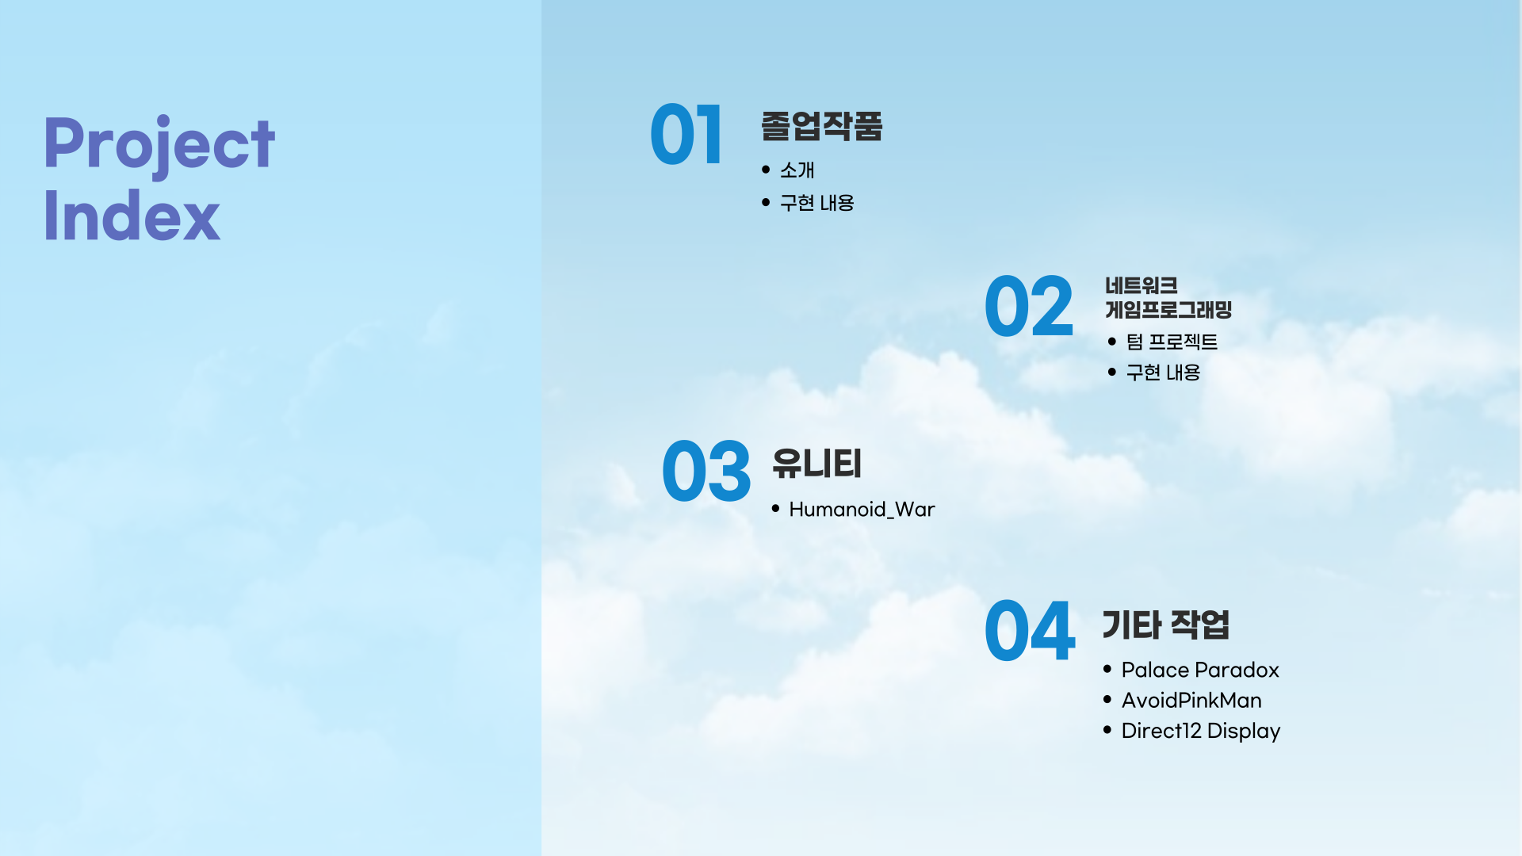

Slide 4

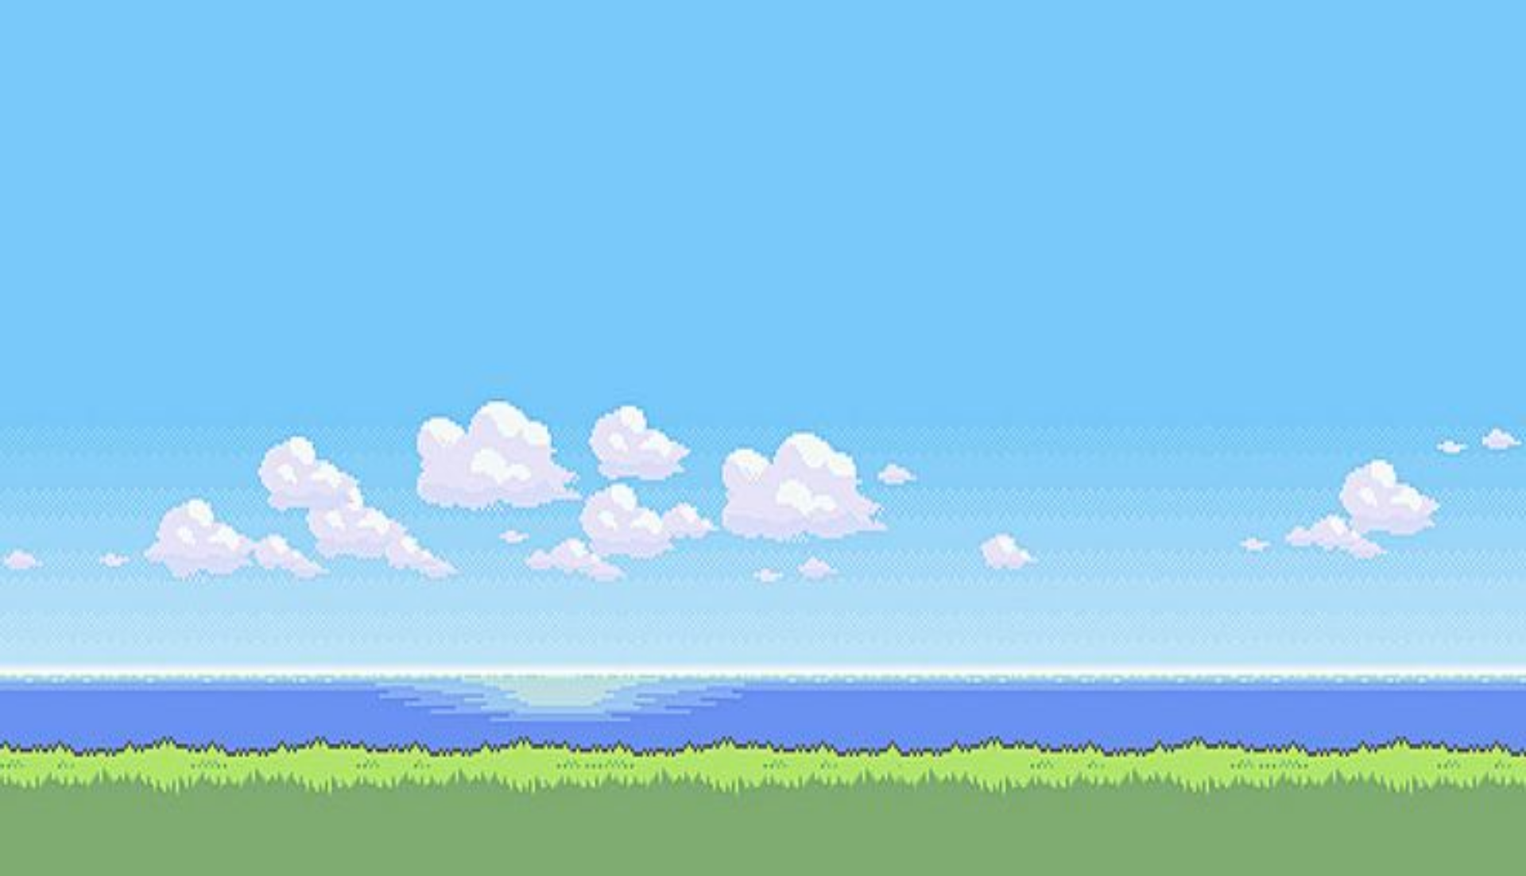
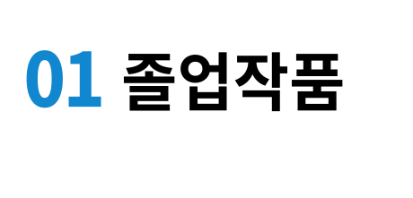


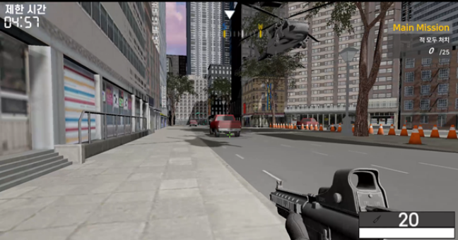
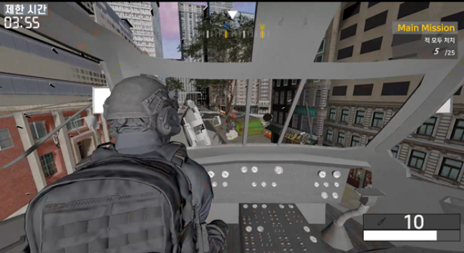



게임 이름 | REVENGER
게임 장르 | 3D FPS 멀티 협동 대전 게임
개발 언어 | C++11
개발 환경 | Visual Studio 2022, DirectX 12. FMOD, Git hub, IOCP
제작 인원 | 3명 ( 클라이언트 1, 서버 2 )
담당 역할 | 메인 클라이언트 ( 맵 로드, 애니메이션, 그림자, 파티클 등 DirectX 12를 이용한 게임에 필요한 전반적인 그래픽적인 부분을 구현. )
제작 기간 | 2022/08 ~ 2023/07
게임 목표 | 로비에서 군인2명과 헬리콥터1명으로 구성된, 총 3명의 플레이어가 다같이 모여 방에 입장하고, 적군 지역에서 활보하는 적들을 정해진 시간 내에 소탕하고 전장을 점령하여 승리를 취하는 것

Slide 5

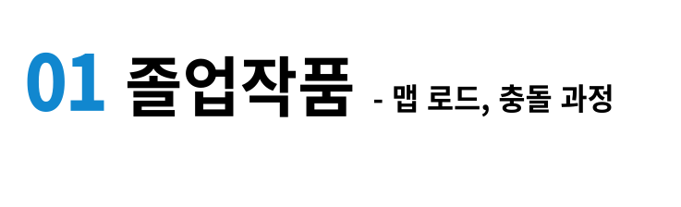

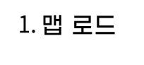
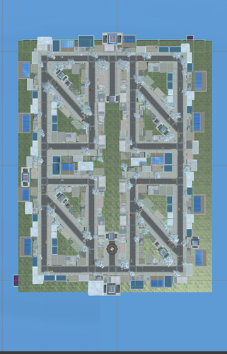
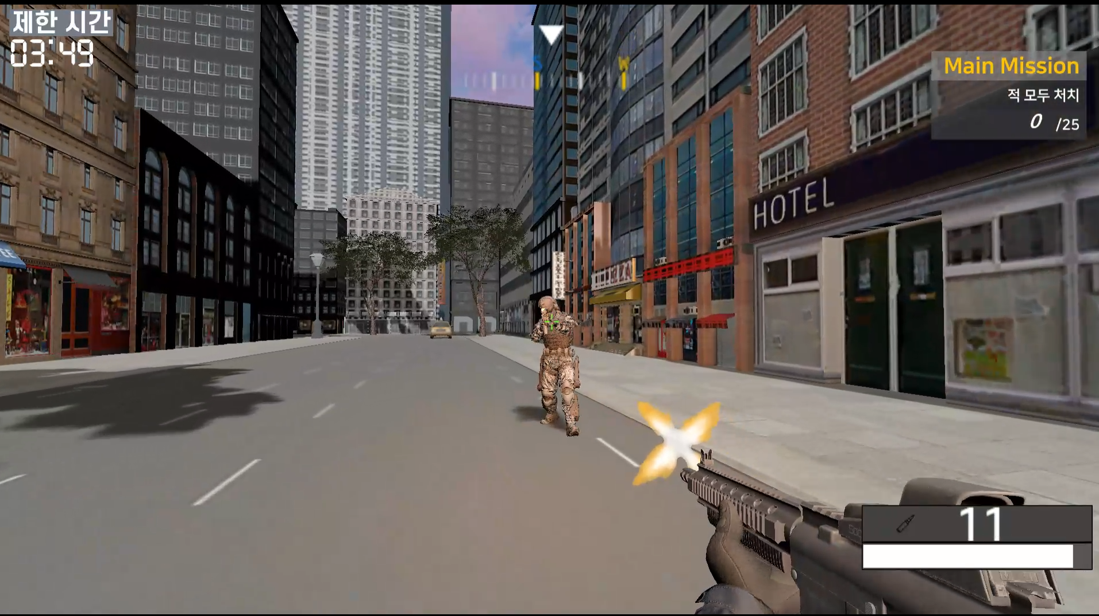
로드하는 과정을 최소화하기 위해, Unity 에서 건물들과 도로, 나무를 배치시켜 하나의 객체로 Export 하여, bin 파일로 변환 후 맵을 로드 Albedo, Normal, Metallic 3가지 Shader 정보를 담고 있음.
나무의 경우 맵의 구조에 맞게 따로 배치 후 추출하여, 알파블렌딩을 적용하여, 나뭇잎과 줄기를 표현.

Slide 6
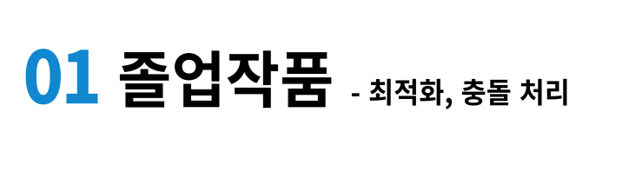
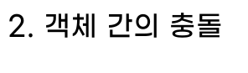
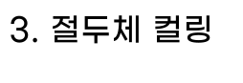
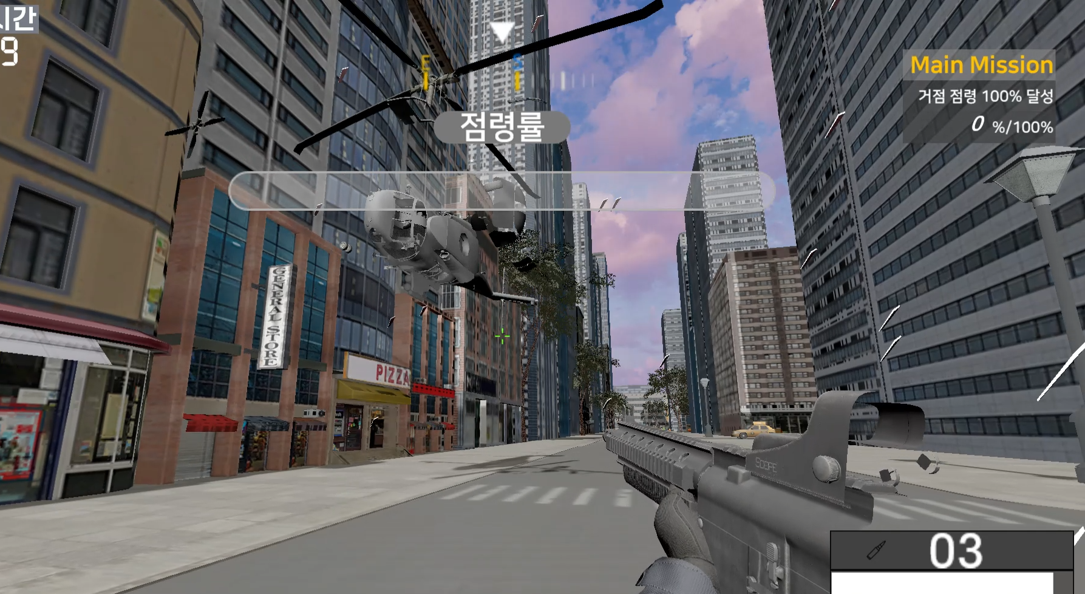


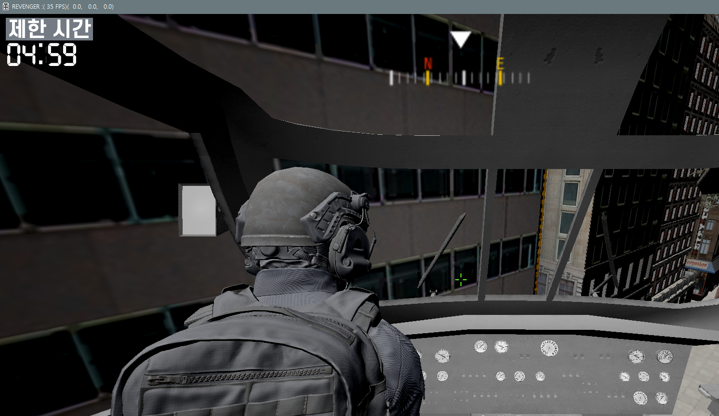
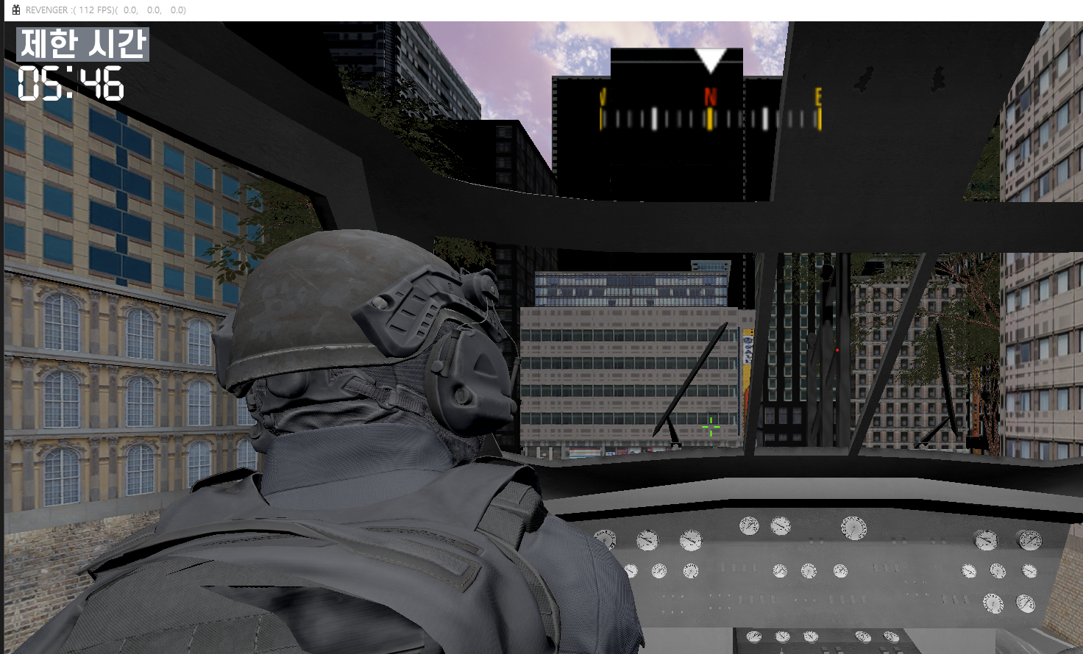
Frustum Culling OFF
FPS 35
Frustum Culling ON
FPS 112
충돌 과정 중, NPC와 플레이어의 충돌, 파편들과 NPC,플레이어들간의 충돌 작업을 해주었습니다.
헬리콥터 격추 시 분해된 부품들과 피해 처리를 해주었습니다. 같은 방식으로 여부를 판단했고, 파편들이 모든 플레이어들에게 같은 방향과 무게로 동기화되어,파편들과 충돌을 해주어야 했기에, 동일한 방향과 중력을 적용해주었습니다
서버에서 파편하나하나가 어떤 객체와 충돌하고있는지,매번 확인하기에 부하가 있어, 클라이언트에서 충돌 여부를 판단하고 서버에 전달해주는 방식으로 처리를 하였습니다.
절두체 영역을 계산하여, 객체의 위치와 크기를 고려하여 매 프레임 마다 렌더링되는 객체의 BoundingBox가 절두체의 평면과 교차하는지 검사해줍니다.
절두체 컬링 과정을 통해, 절두체 영역에 속하지 않는 객체를 렌더링 대상에서 제외시켜, FrameRate의 성능을 향상시켜주었습니다.

Slide 7
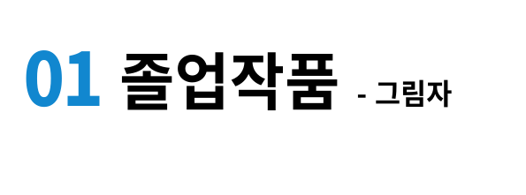
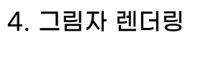
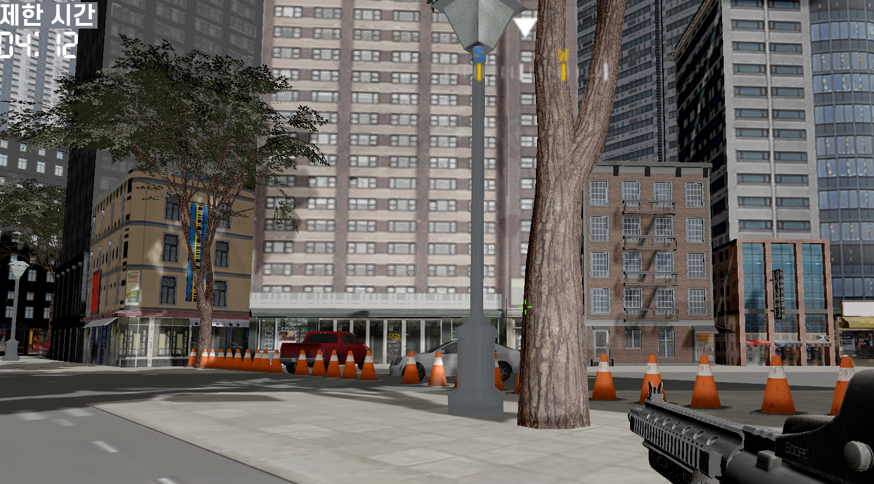
Compute3x3ShadowFactor(float2 uv, float fDepth, uint nIndex) {
float fPercentLit =
gtxtDepthTextures[nIndex].SampleCmpLevelZero(gssComparisonPCFShadow,uv, fDepth).r;
return(fPercentLit / 9.0f);
}
…
for (int i = 0; i < MAX_LIGHTS; i++) {
if (gLights[i].m_bEnable) {
float fShadowFactor = 1.0f;
#ifdef _WITH_PCF_FILTERING
if (bShadow) fShadowFactor = Compute3x3ShadowFactor(uvs[i].xy / uvs[i].ww, uvs[i].z / uvs[i].w, i);
#else
if (bShadow) fShadowFactor = gtxtDepthTextures[i].SampleCmpLevelZero(gssComparisonPCFShadow,
uvs[i].xy / uvs[i].ww, uvs[i].z / uvs[i].w).r;
#endif
if(gLights[i].m_nType == DIRECTIONAL_LIGHT) {
cColor += DirectionalLight(i, vNormal, vToCamera) * fShadowFactor;
}
…
광원이 활성화 될 때,광원의 유형에 따라 투영 행렬을 계산하고,
광원의 위치와 방향에 따른,뷰 행렬을 계산합니다 .
계산된 투영 행렬과 뷰 행렬을 사용해서, 깊이 렌더링 카메라가 어떻게 3D공간을 볼 것인지 카메라 설정을 업데이트합니다.
멀티 렌더 타겟 뷰를 생성하고, 깊이-스텐실 버퍼를 생성 및 초기화하고, 셰이더 변수를 생성합니다.
조명을 계산 시, PCF 방식을 사용하여 그림자 팩터를 계산하여 그림자를 더 부드럽게 만들게 됩니다,
5X5의 커널 크기를 사용하여, 계단 현상을 더 줄이고자 했지만, 연산의 양이 너무 많고, 육안 상 큰 차이가 없었기에 3X3 커널의 크기를 사용하여 그림자를 필터링 하였습니다.

Slide 8
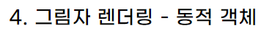
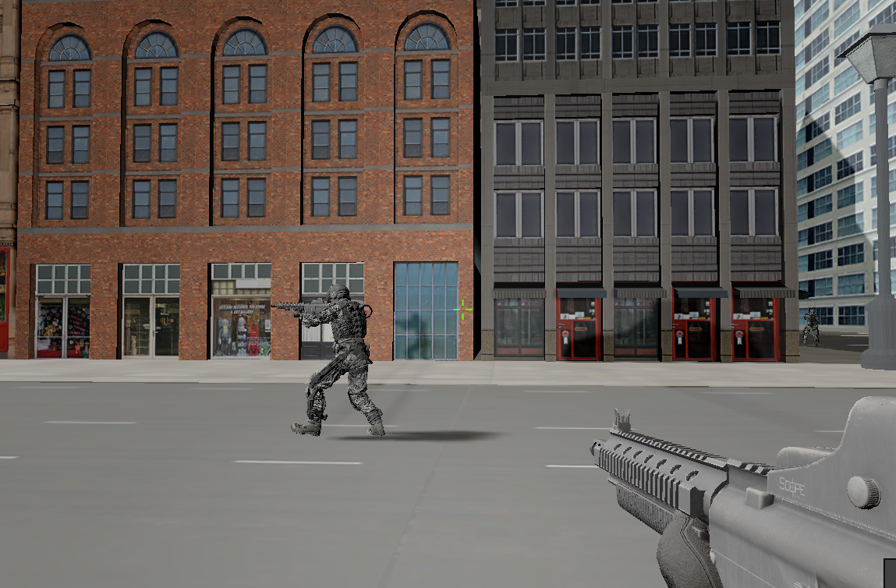
VS_SHADOW_MAP_OUTPUT VSShadowMapShadow(VS_LIGHTING_INPUT input) uint gbBoneShader : packoffset(c8.y);
{…
if (!gbBoneShader) {
positionW = mul(float4(input.position, 1.0f), gmtxGameObject);
…
}
if (gbBoneShader) {
float4x4 mtxVertexToBoneWorld = (float4x4) 0.0f;
for (int i = 0; i < MAX_VERTEX_INFLUENCES; i++) {
mtxVertexToBoneWorld += input.weights[i] * mul(gpmtxBoneOffsets[input.indices[i]],
gpmtxBoneTransforms[input.indices[i]]);
}
…
}
for (int i = 0; i < MAX_LIGHTS; i++) {
if (gcbToLightSpaces[i].f4Position.w != 0.0f) output.uvs[i] = mul(positionW, gcbToLightSpaces[i].mtxToTexture);
}
return(output);
}
그림자에 해당하는 객체들을 관리하는 클래스에 담아둔 후, 광원으로 부터, 그 객체들의 깊이 값을 구하여 그림자 맵을 생성합니다.
객체들의 계층구조 모델을 로드하는 과정에서, 리깅을 수행하는 객체인지 아닌지를 상수버퍼 값으로 넘겨, 그림자 맵을 생성하는 정점 쉐이더에서 리깅을 수행할 경우, 정점을 본 행렬로 변환하게 됩니다.

Slide 9
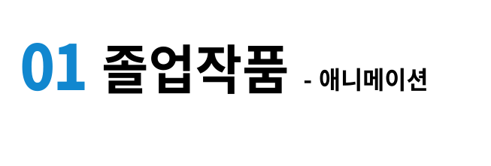
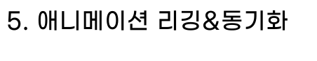
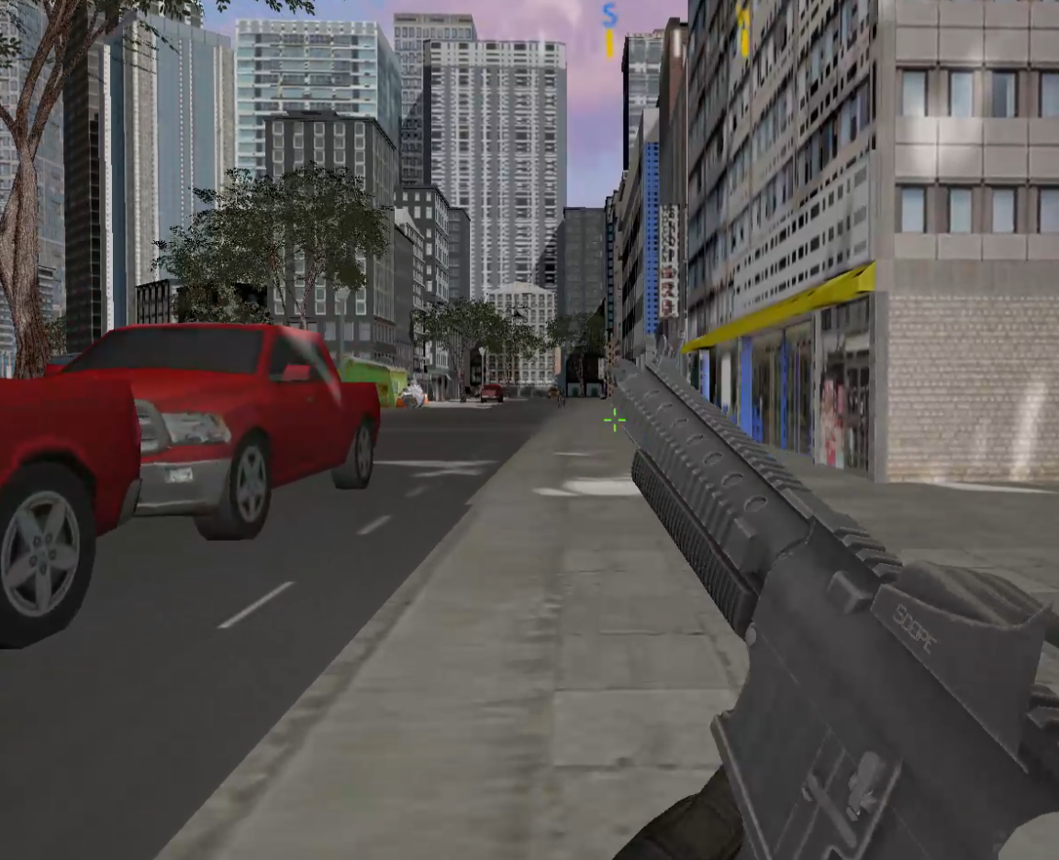
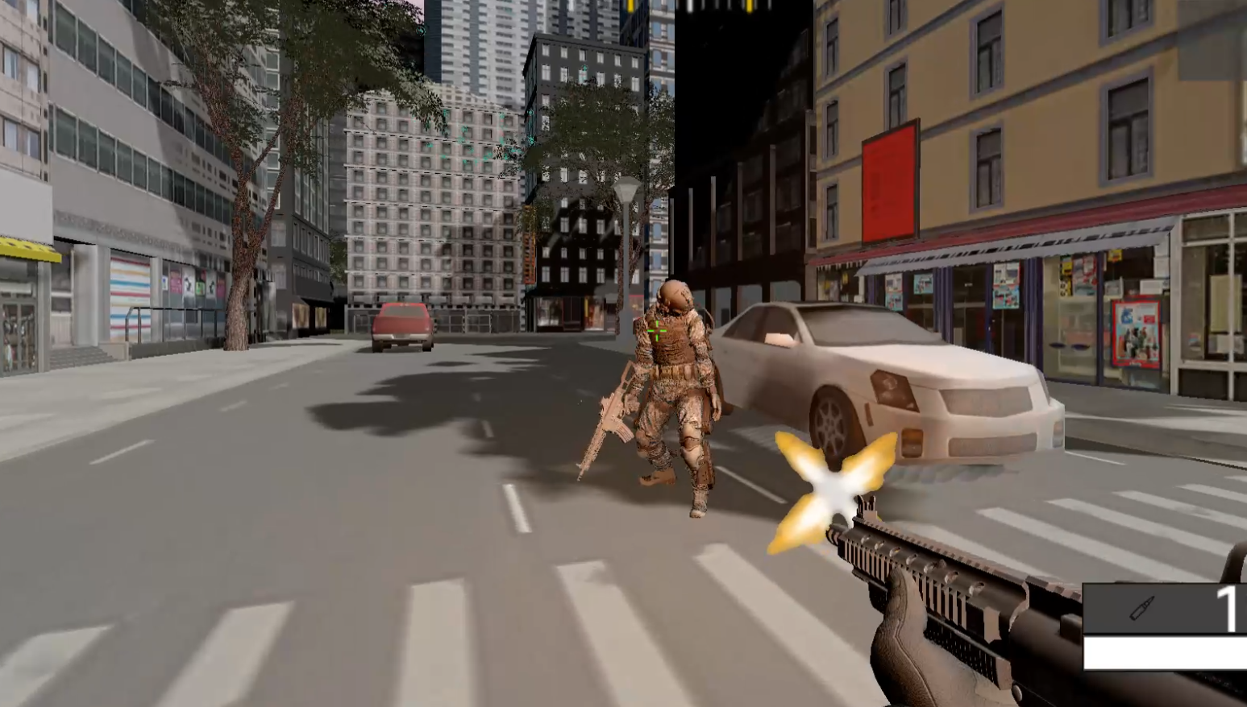
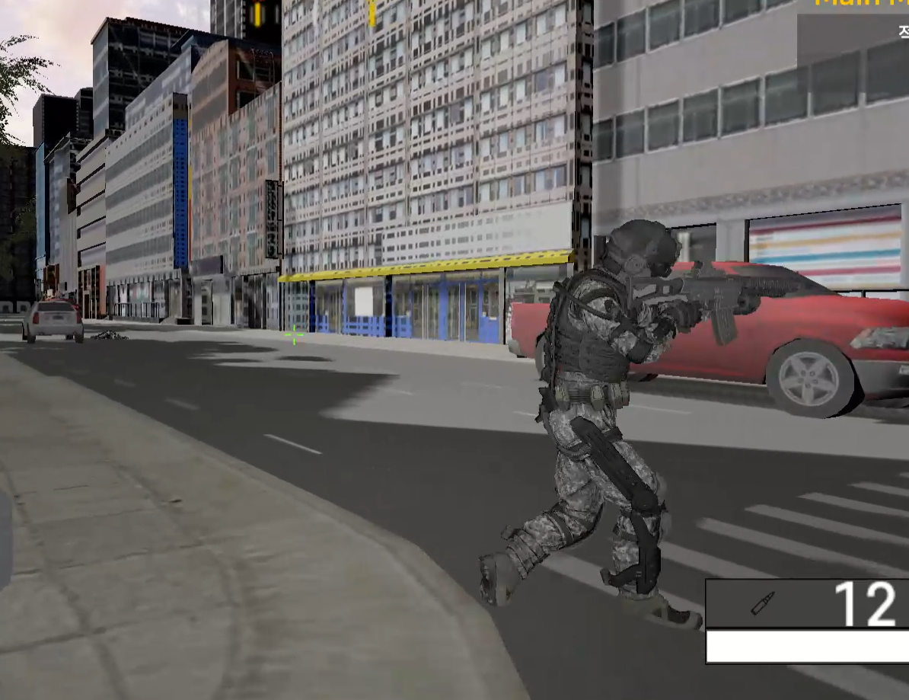
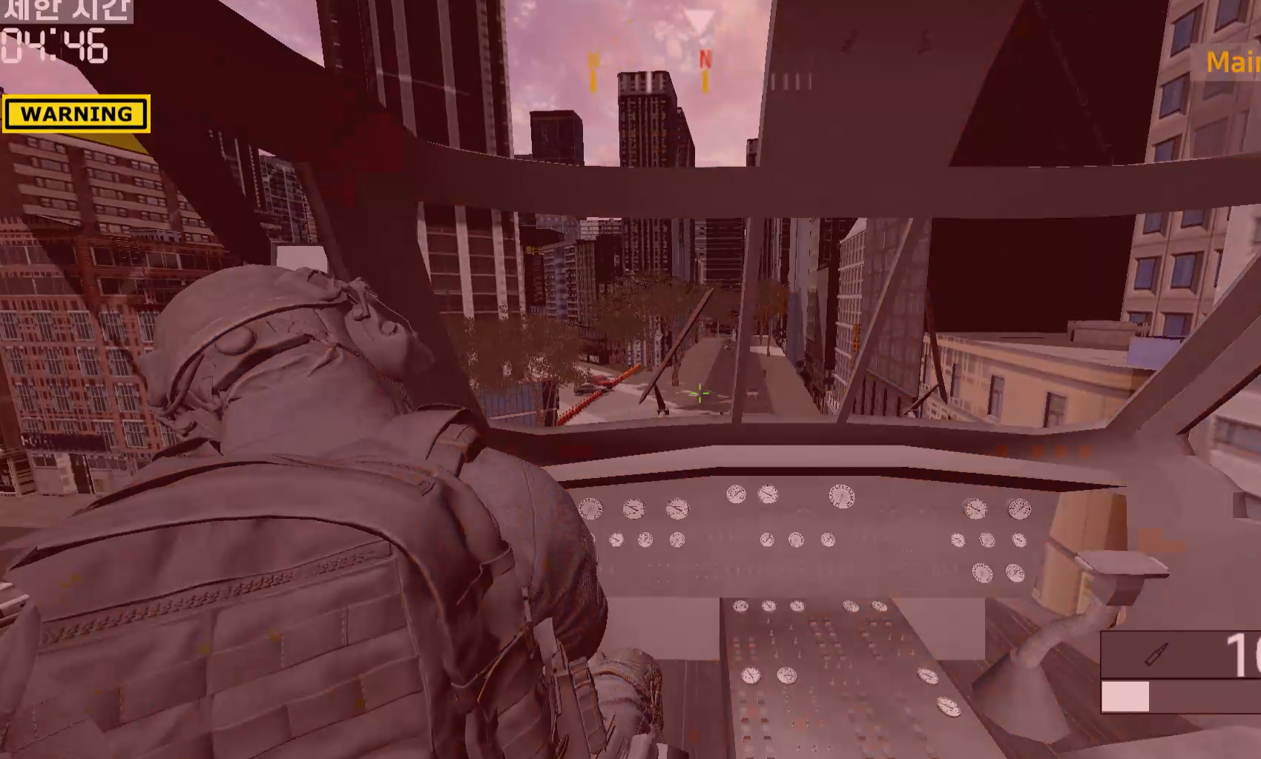
Mixamo에 있는 동작들을 Unity에서 리깅을 수행할 하나의 Prefab에 어떤 동작들을 수행할 것인지 스크립트를 통해 필요한 동작들을 넣어준 후 본의 정보를 가진 bin파일을 추출하게 됩니다.
모델을 로드 할 때, 애니메이션 세트, 키 프레임들의 변환 정보를 읽어와 애니메이션을 설정하게 됩니다.
애니메이션을 사용할 게임 객체의 생성자에서는, 트랙의 수에 따라 몇 번 째 애니메이션 세트를 사용할 것인지, 설정해주고, 해당 애니메이션 트랙에서 사운드 콜백 함수를 통해 어떤 사운드를 재생시킬 지 정의해줍니다.
걷기,장전 등 Idle 상태로 부터, 객체들의 상태가 활성화 되어 동작을 수행할 땐, 각 트랙들의 활성 상태를 변경해주어 해당 상태에서의 동작을 실시합니다.
서버에서 모든 플레이어들에게 리깅 정보가 동기화되어야 하기 때문에, 서버와 주고 받는 상태들을 따져서, 어떤 객체가 어떤 동작들을 수행해야하는지, 함수들을 호출하게 됩니다.
// 3. 만약 죽어있는 상태면 캐릭터 조작이 불가능하게 막아야합니다.
if(players_info[my_id].m_ingame_state == PL_ST_DEAD) MyPlayerDieMotion();
MyPlayerDieMotion()
{
If (m_ingame_role == R_RIFLE) {
((CHumanPlayer*)((MainGameScene*)m_pScene)->m_pPlayer)->m_bDieState = true;
((CHumanPlayer*)((MainGameScene*)m_pScene)->m_pPlayer)->DyingMotion();
}
}

Slide 10

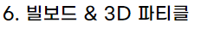
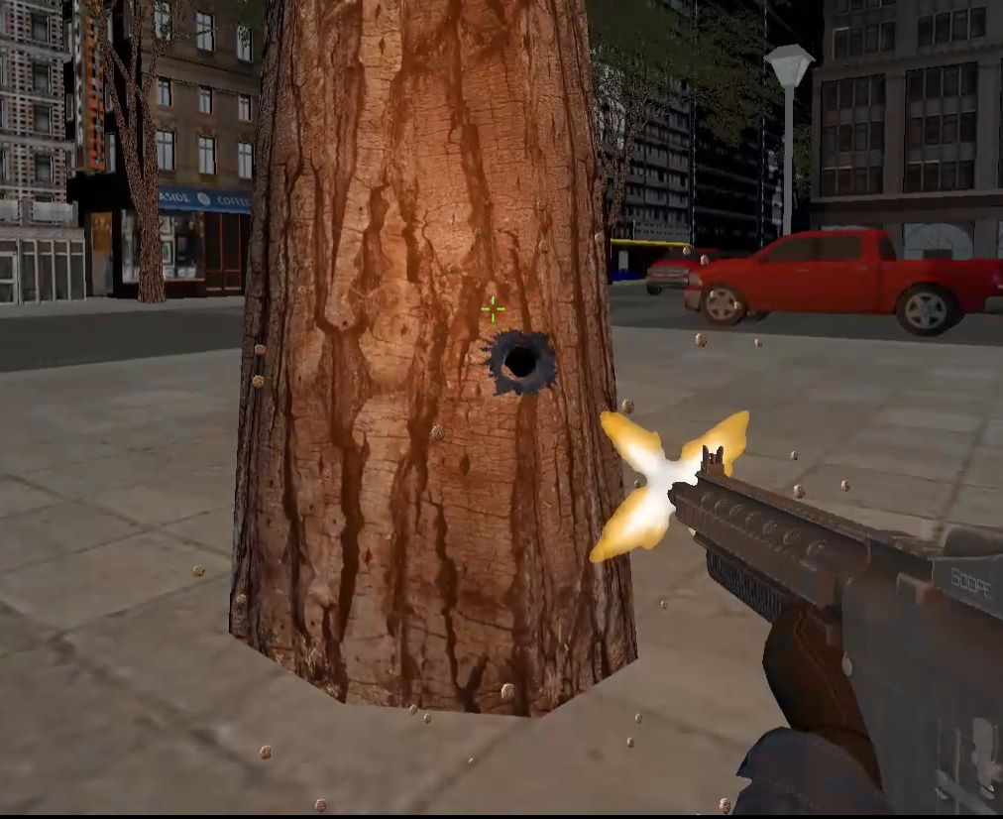
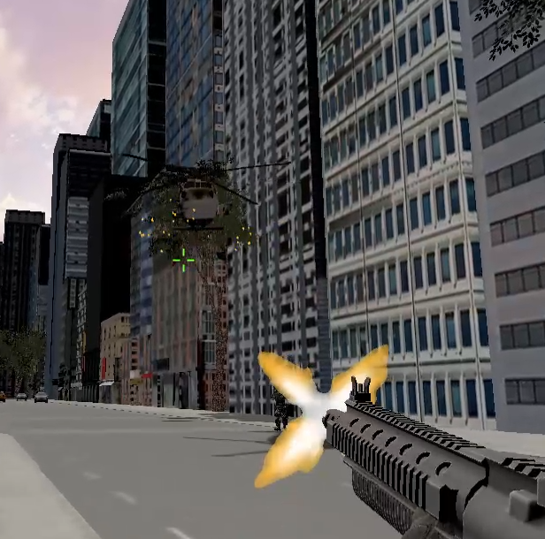
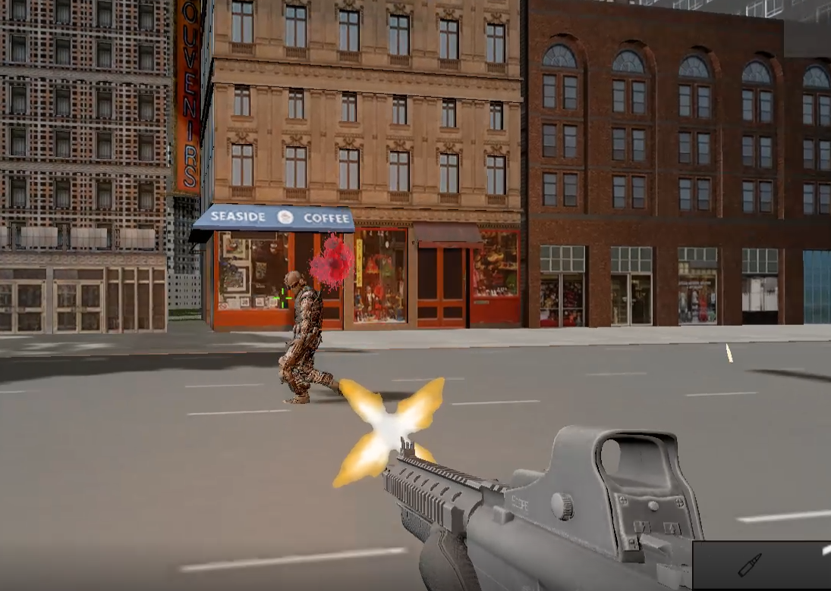
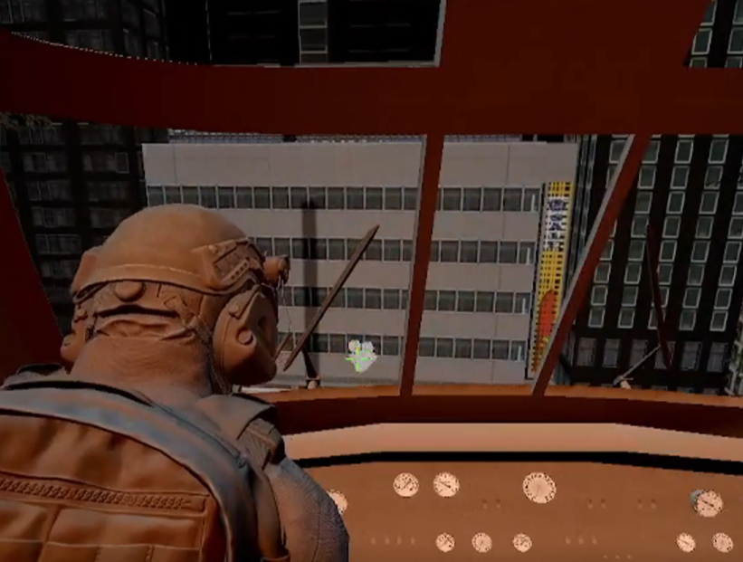
if (m_bActive == true) {
XMFLOAT3 gravity = XMFLOAT3(0.0, -9.8, 0);
m_fElapsedTimes += fTimeElapsed * 5.5f;
if (m_fElapsedTimes <= m_fDuration) {
for (int i = 0; i < HELICOPTEREXPLOSION_PARTICLES; i++) {
m_fExplosionSpeed = Random(5.0f, 6.0f);
m_pxmf4x4Transforms[i] = Matrix4x4::Identity();
m_pxmf4x4Transforms[i]._41 = ParticlePosition.x + m_pxmf3SphereVectors[i].x * m_fExplosionSpeed * m_fElapsedTimes
+ gravity.x;
m_pxmf4x4Transforms[i]._42 = ParticlePosition.y + m_pxmf3SphereVectors[i].y * m_fExplosionSpeed * m_fElapsedTimes
+ 0.5f * gravity.y * m_fElapsedTimes * m_fElapsedTimes;
m_pxmf4x4Transforms[i]._43 = ParticlePosition.z + m_pxmf3SphereVectors[i].z * m_fExplosionSpeed * m_fElapsedTimes
+ gravity.z;
m_pxmf4x4Transforms[i] = Matrix4x4::Multiply(Matrix4x4::RotationAxis(m_pxmf3SphereVectors[i], m_fExplosionRotation
* m_fElapsedTimes), m_pxmf4x4Transforms[i]);
m_ppObjects[i]->SetPosition(m_pxmf4x4Transforms[i]._41, m_pxmf4x4Transforms[i]._42, m_pxmf4x4Transforms[i]._43);
m_ppObjects[i]->Rotate(10.0,10.0,10.0);
} // for-end
} // if-end
} // if-end
돌이나 파편 같이, 작은 3D객체들을 이용하여 중력이 적용된 랜덤한 방향으로 퍼져나가도록 했습니다.
흔적은 파티클을 포함하여, 빌보드를 이용한 스프라이트 애니메이션을 적용하여 표현하였고, 총의 입구 위치에 사격 시 총구 화염을 표현해주었습니다.
사람의 혈흔이나, 회복 장소를 표시하는 상승 파티클도 빌보드를 이용하여 처리해주었습니다.

Slide 11
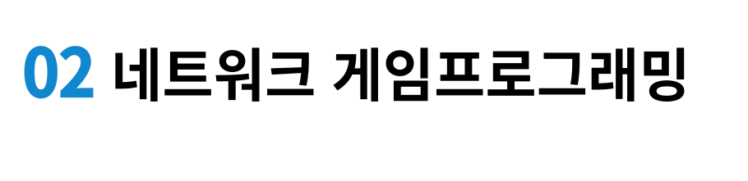
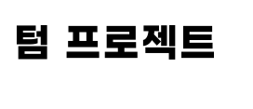
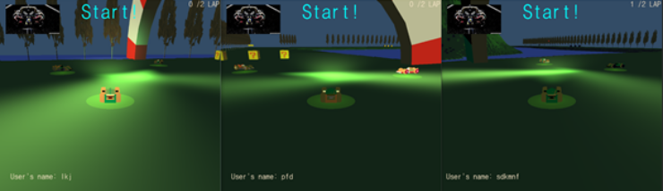
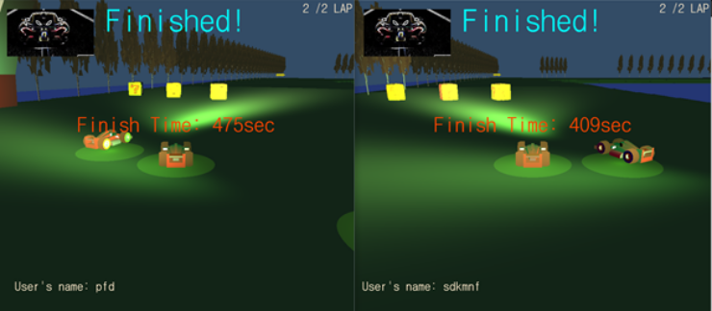
게임 이름 | Racing Attack
게임 장르 | 3D 레이싱 멀티 게임
개발 언어 | C++11
개발 환경 | Visual Studio 2022, DirectX 12. FMOD, Git hub, TCP
제작 인원 | 3명
담당 역할 | 모든 클라이언트 제작, 로그인 패킷 송수신,충돌 판단 여부와 충돌 연출 시 서버- 클라이언트 동기화를 담당.
제작 기간 | 2022/10 ~ 2022/12
게임 목표 | 3명이 출발선에서 출발하여, 아이템 박스를 통해 아이템을 확득한다. 해당아이템을 사용하여 상대방의 완주를 방해하면서 먼저 3바퀴를 완주하면 승리하는 것을 목표로한다.

Slide 12
CSLS_LOGIN
C2LS_LOGIN_PACKET login_pack;
retval = recv(client_sock, (char*) &login_pack,
sizeof(C2LS_LOGIN_PACKET), MSG_WAITALL);
if (retval == SOCKET_ERROR) {
err_display("recv()");
break;
}
std::ifstream fin("userlist.txt");
if (fin.fail()) {
std::cerr << "userlist.txt 를 찾을 수 없습니다." << std::endl;
exit(100);
}
std::string recved_name = login_pack.name;
bool name_already_used = false;
for (int i = 0; i < MAX_USER; i++) {
if (clients[i].getName().compare(recved_name) == 0) {
name_already_used = true;
break;
} // if end
} // for end
// 2. 계정 정보 데이터파일에 존재하는 지 확인.
bool name_exist = false;
std::string saved_name;
while (fin >> saved_name) {
std::cout << "Saved name: " << saved_name << std::endl;
if (saved_name.compare(recved_name) == 0) {
std::cout << "계정 [" << login_pack.name << "]이 확인되었습니다.“
<< std::endl;
name_exist = true;
break;
}
}
fin.close();
bool approval = true;
if (!name_exist) {
std::cout << "존재하지 않는 계정입니다. 등록 후 다시 시도해주세요."<< std::endl;
}
else if (name_already_used) {
std::cout << "입력한 계정 [" << login_pack.name << "]은 이미 다른
플레이어가 사용 중입니다." << std::endl;
}
else {
// id 할당
for (int i = 0; i < MAX_USER; i++) {
if (clients[i].getState() == SESSION_EMPTY) {
client_id = i;
clients[client_id].);
clients[client_id].setId(client_id); setState(SESSION_RUNNING
clients[client_id].setName(login_pack.name);
std::cout << "Clients[" << clients[client_id].getId() << "]'s Name: "
<< clients[client_id].getName() << std::endl;
break;
}
if (i == MAX_USER - 1 && clients[i].getState() == SESSION_RUNNING) {
std::cout << "Max Users Exceeded!" << std::endl;
approval = false;
} // if end
}// for end
} // else end
LS2C_GAMESTART_PACKET start_pack;
start_pack.type = LS2C_GAMESTART;
if (approval && name_exist && !name_already_used) {
start_pack.start = START_APPROVAL;
}
else if (!name_exist) {
start_pack.start = START_DENY_UNKNOWNNAME;
}
else if (!approval) {
start_pack.start = START_DENY_FULL;
}
else if (name_already_used) {
start_pack.start = START_DENY_ALREADYUSED;
}
…
If (approval && name_exist) break;
로그인 패킷을 받아, 유저 정보가 담긴 파일을 엽니다. 파일이 없다면 표시를 해주게 됩니다.
계정이 이미 접속 중 또는 존재하지않는 이름일 때, 서버 상의 유저수가 포화상태일때 각 상태에 맞는 값을 패킷에 담아 클라이언트로 전달하는 과정입니다.
클라이언트로부터 받은 이름이 이미 접속중인 다른 유저의 이름이 아닌지 확인합니다.
계정 정보가 데이터파일에 존재하는지 확인합니다. 존재하지 않는 계정이라면 새로 등록을 진행해달라고 클라이언트에 메시지를 띄우기 위해 start_pack의 start 메소드(시작 여부)에 START_DENEY_UNKNOWNNAME를 입력하고, 이미 접속해있는 유저라면 start_pack에 START_DENY_ALREADYUSED 입력

Slide 13
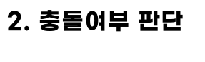
Player By Map
Player By ItemBox
void collisioncheck_Player2Map(int client_id)
{
MyVector3D cur_pos = clients[client_id].getPos();
if (cur_pos.x > MAP_X_MIN + MAP_COLLISIONCHECK_RANGE
&& cur_pos.x< MAP_X_MAX - MAP_COLLISIONCHECK_RANGE
&& cur_pos.z > MAP_Z_MIN + MAP_COLLISIONCHECK_RANGE
&& cur_pos.z < MAP_Z_MAX - MAP_COLLISIONCHECK_RANGE)
return;
if (cur_pos.x < MAP_X_MIN) {
cur_pos.x = MAP_X_MIN;
EnterCriticalSection(&clients[client_id].m_cs);
clients[client_id].setPos(cur_pos);
LeaveCriticalSection(&clients[client_id].m_cs);
}
else if (cur_pos.x > MAP_X_MAX) {
cur_pos.x = MAP_X_MAX;
EnterCriticalSection(&clients[client_id].m_cs);
clients[client_id].setPos(cur_pos);
LeaveCriticalSection(&clients[client_id].m_cs);
}
if (cur_pos.z < MAP_Z_MIN) {
cur_pos.z = MAP_Z_MIN;
EnterCriticalSection(&clients[client_id].m_cs);
clients[client_id].setPos(cur_pos);
LeaveCriticalSection(&clients[client_id].m_cs);
}
else if (cur_pos.z > MAP_Z_MAX) {
cur_pos.z = MAP_Z_MAX;
EnterCriticalSection(&clients[client_id].m_cs);
clients[client_id].setPos(cur_pos);
LeaveCriticalSection(&clients[client_id].m_cs);
}
}
Void collisionscheck_Player2ItemBox(int client_id)
{
for(int i=0 ; I< ITEMBOXNUM ; i++) {
if( !ItemBoxArray[i].m_visible ) continue;
…
if(ItemBoxArray[i].xoobb.
Intersects(clients[client_id].xoobb)) {
EnterCriticalSection(&ItemBoxArray[i].m_cs);
ItemBoxArray[i].m_pos.y =
ItemBoxArray[i].m_pos.y - 500;
ItemBoxArray[i].m_visible = false;
LeaveCriticalSection(&ItemBoxArray[i].m_cs);
sendItemBoxUpdatePacket_toAllClient(i);
EnterCriticalSection(&cs_timer_event);
setServerEvent(EV_TYPE_REFRESH,5.0f,
EV_TARGET_ITEMBOX, 0, i, 0, 0);
LeaveCriticalSection(&cs_timer_event);
if (clients[client_id].getHowManyItem() < 2) {
srand(static_cast<unsigned int>(SERVER_TIME) * i);
int new_item = rand() % 3;
EnterCriticalSection(&clients[client_id].m_cs);
clients[client_id].setItemQueue(new_item);
LeaveCriticalSection(&clients[client_id].m_cs);
} //for end
}
아이템 박스의 변경사항을 모든 클라이언트에게 전달합니다.
맵의 끝으로부터 너무 멀리 떨어져 있다면 충돌체크 및 후처리를 진행하지않습니다.
맵의 최대,최소 범위를 넘어가게 되면 넘어가기 전 위치에 머물러있게 됩니다.
충돌한 아이템박스는 5초 후에 초기 상태로 돌아옵니다.
Client[]는 전역에 선언되어있기에 메소드에 Write 작업을 할 때 Date Race를 막기 위해 Critical Section으로 보호해야합니다.
충돌한 플레이어는 갖고있는 아이템이 2개 미만일 때만 새로운 아이템을 획득할 수 있도록 합니다.

Slide 14
Player By Missile
Player By Bomb
void collisioncheck_Player2Missile(int client_id)
{
for (int i = 0; i < MissileNum; i++) {
if (!MissileArray[i].getRunning()) continue;
if (MissileArray[i].getObjOwner() == client_id) continue;
if (clients[client_id].getHitMotion()) continue;
…
if (MissileArray[i].xoobb.Intersects(clients[client_id].xoobb)) {
EnterCriticalSection(&clients[client_id].m_cs);
clients[client_id].setLoseControl(true);
clients[client_id].setHitMotion(true);
MissileArray[i].returnToInitialState();
LeaveCriticalSection(&clients[client_id].m_cs);
GS2C_REMOVE_OBJ_PACKET rm_missile_packet;
rm_missile_packet.type = GS2C_REMOVE_OBJ;
rm_missile_packet.id = i;
rm_missile_packet.objtype = OBJ_TYPE_MISSILE;
for (int j = 0; j < MAX_USER; j++) {
if (clients[j].getState() == CL_STATE_EMPTY) continue;
clients[j].sendRemoveObjPacket(rm_missile_packet);
} // for end
EnterCriticalSection(&cs_timer_event);
setServerEvent(EV_TYPE_HIT, HIT_MISSILE_DURATION, EV_TARGET_CLIENTS,
0,client_id, 0, 0);
LeaveCriticalSection(&cs_timer_event);
} // if end
} //for end
}
작동하지않는 미사일, 자신이 생성한 미사일, 피격 모션 중인 플레이어는 공격하지않습니다.
void collisioncheck_Player2Bomb(int client_id)
{
for (int i = 0; i < BombNum; i++) {
if (!BombArray[i].getRunning()) continue;
if (clients[client_id].getHitMotion()) continue;
…
if (BombArray[i].xoobb.Intersects(clients[client_id].xoobb)){
EnterCriticalSection(&clients[client_id].m_cs);
clients[client_id].setLoseControl(true);
clients[client_id].setHitMotion(true);
BombArray[i].returnToInitialState();
LeaveCriticalSection(&clients[client_id].m_cs);
GS2C_REMOVE_OBJ_PACKET rm_bomb_packet;
rm_bomb_packet.type = GS2C_REMOVE_OBJ;
rm_bomb_packet.id = i;
rm_bomb_packet.objtype = OBJ_TYPE_BOMB;
for (int j = 0; j < MAX_USER; j++) {
if (clients[j].getState() == CL_STATE_EMPTY) continue;
clients[j].sendRemoveObjPacket(rm_bomb_packet);
} // for end
EnterCriticalSection(&cs_timer_event);
setServerEvent(EV_TYPE_HIT_BOMB, HIT_BOMB_DURATION,
EV_TARGET_CLIENTS,0, client_id, 0, 0);
LeaveCriticalSection(&cs_timer_event);
} // if end
}//for end
}
작동하지않는 지뢰, 피격 모션 중인 플레이어는 공격하지않습니다.
미사일과 같은 방식으로 사용 여부에 따라 지뢰 제거 패킷을 보내고 모든 클라이언트에게 전달합니다.
제어권과 피격되었을 때 미사일을 삭제하며, 미사일 제거 패킷을 모든 클라이언트에게 전달합니다.

Slide 15
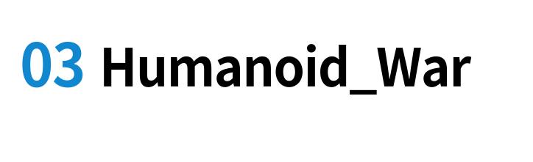
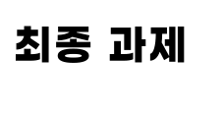
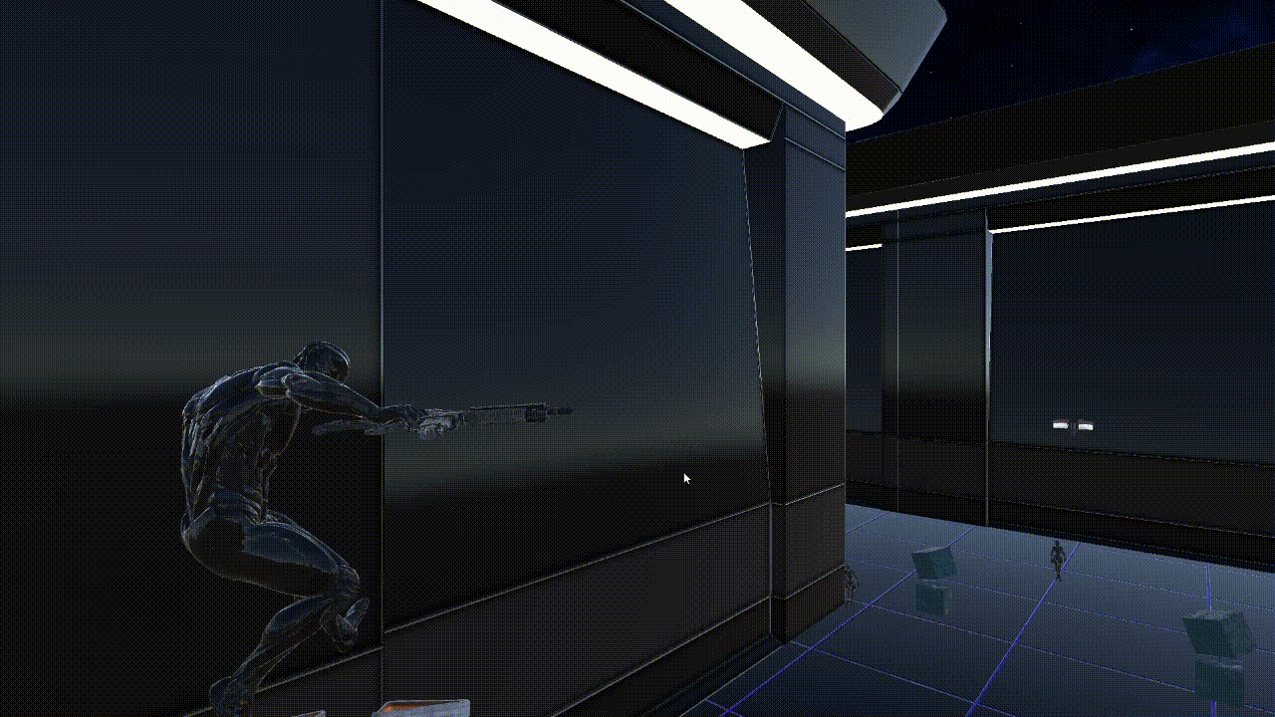
게임 이름 | Humanoid_War
게임 장르 | 3D TPS 싱글 슈팅 게임
개발 언어 | C#
개발 환경 | Visual Studio 2022, Unity Engine
제작 인원 | 1명
제작 기간 | 2023/05 ~ 2023/06
개발 목표 | 한학기 동안 배운 Unity 기능들(애니메이션 블렌딩, 맵 제작, 물리엔진,충돌)을 활용한 제작물을 산출

Slide 16
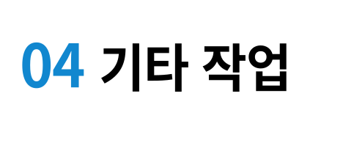
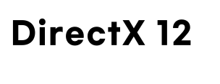
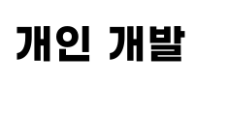
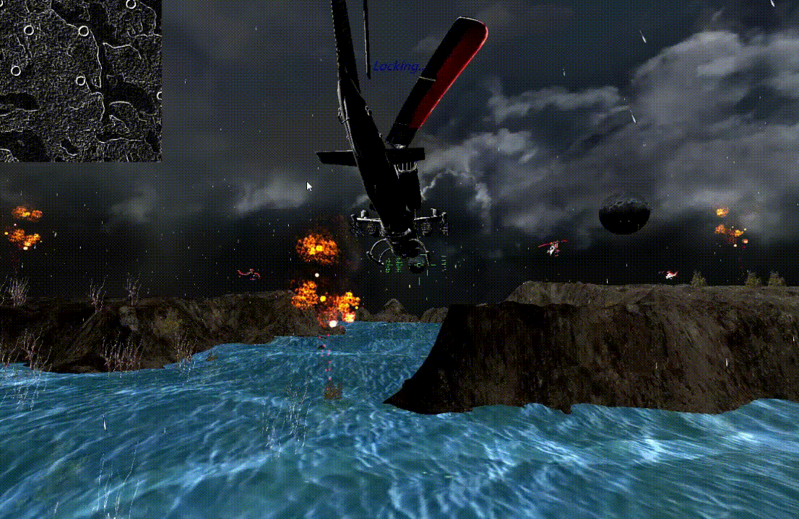
제작물 이름 | DirectX 12 Display
개발 환경 | DirectX 12, Fmod
제작물 소개 | 3D 게임프로그래밍1, 2 를 수강하면서 제작한 최종 과제 산출물
제작 인원 | 1명
제작 기간 | 2022/11 ~ 2021/12
구현 항목 | 빌보드, 파티클, 환경 매핑, 조명, 블렌드, 윤곽선, 사운드, Direct2D-UI를 포함한 Direct12를 활용한 종합적인 기술 구현

Slide 17
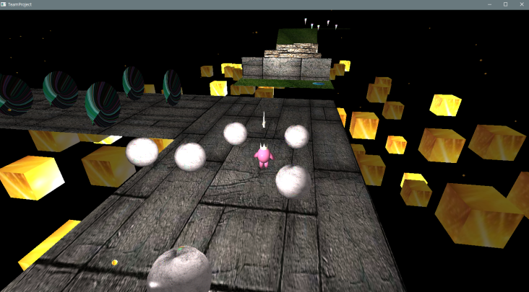
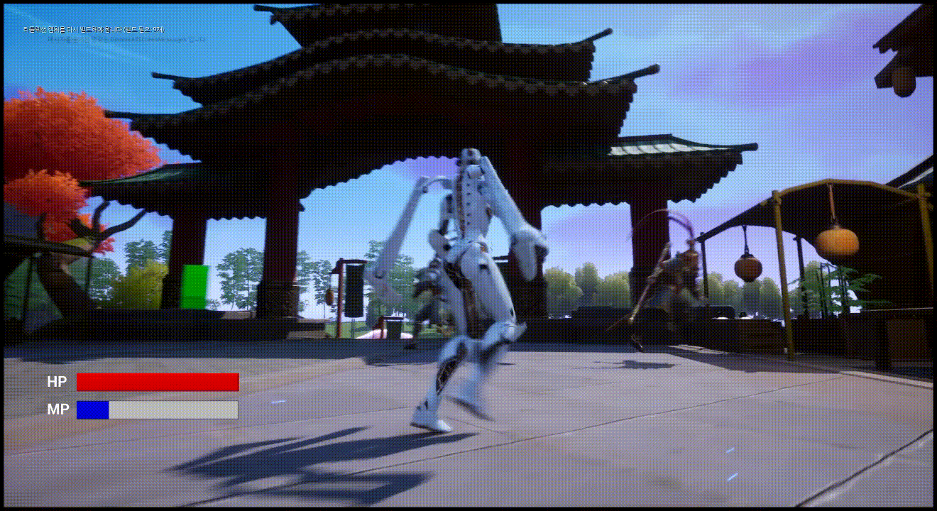


게임 이름 | AvoidPinkMan
게임 장르 | 3D 엔드리스 러너
개발 환경 | OpenGL
제작 인원 | 2명
제작 기간 | 2021/11 ~ 2021/12
개발 목표 | 4 종류의 장애물을 피하고, 최종 목표지점까지 도달하는 것을 목표로 하는 게임
게임 이름 | Palace Paradox
게임 장르 | 3D TPS 싱글 슈팅 게임
개발 환경 | Unreal Engine 5
제작 인원 | 1명
제작 기간 | 2023/05 ~ 2023/08
개발 내용 | Paragon 에셋을 활용하여, 블루프린트를 활용한, 이펙트, 애니메이션, 충돌, 적 AI를 적용하여 간단한 싱글 대전 게임을 만들어본다.

Slide 18
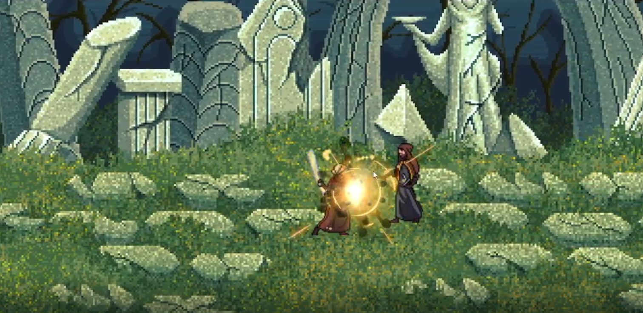
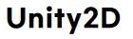
게임 이름 | Kairo
게임 장르 | MORPG
개발 환경 | Unity Engine
제작 인원 | 1명
제작 기간 | 2023/10 ~ 11

Slide 19
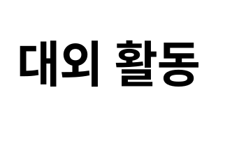

활동 명 | WARP
활동 목적 | 게임공학과 학술 동아리
활동 기간 | 2023/05 ~ 현재
활동 역할 | 3D게임프로그래밍(DIrectX12) 과목에 대해서, 멘토를 맡아 멘토링을 진행.
활동 인원 | 멘토 1명 / 멘티 10-12 명 (1,2학기 평균 인원)

Slide 20


